Slide 2
Промоција и видљивост ЕУ пројеката

Slide 3
КОМУНИКАЦИЈА И АКТИВНОСТИ
Одредите особу задужену за комуникацију у оквиру пројекта Комуникација треба да буде усредсређена на развој уз партнерство ЕУ и на достигнућа и ефекат активности Активности морају бити благовремене Информације морају бити тачне Активности морају бити координиране у сарадњи са пројектним тимом СКГО, Министарство за рад, запошљавање, борачка и социјална питања и Уговорним телом - Министарством финансија и Делегацијом ЕУ Морају се одабрати праве, заинтересоване циљне групе Постојање одговарајућег односа утрошених средстава и очекиваног ефекта

Slide 4
Комуникациона шема
Дефинишите ланац комуникације у оквиру пројекта (шема са контактима чланова тима) У складу с тим, мора се одредити „ко, када и с ким“ комуницира Одредите особу која даје изјаве за медије – портпарол - ПР (менаџер пројекта, општински функционер, особа са пројекта задужена за комуникације, општински/градски ПР…) ПР увек мора имати свеже информације и мора знати од кога из пројектног тима може добити информације Сви чланови тима морају сарађивати са ПР-ом

Slide 5
Алати интерне и екстерне комуникације
Меморандум Образац писма, извештаја, записника… Униформни контакт подаци чланова тима (потпис у мејлу са контакт подацима и улогом у тиму) Отворите званичну мејл адресу (јавни домени нису препоручљиви)

Slide 6
План комуникација
Потребно је дефинисати:
Циљеве
Комуникационе циљеве (опште и специфичне)
Циљне групе
Кључне поруке по циљним групама
Активности
Идентификација комуникационих алата и канала
Предвиђање главних комуникационих активности и њихов распоред (Комуникациони акциони план)
Евалуација
Индикаторе по циљевима/циљним групама
Процена комуникационих активности (резултати)
Ресурсе
Људске ресурсе
Финансијске ресурсе: доступан буџет за комуникационе активности

Slide 7
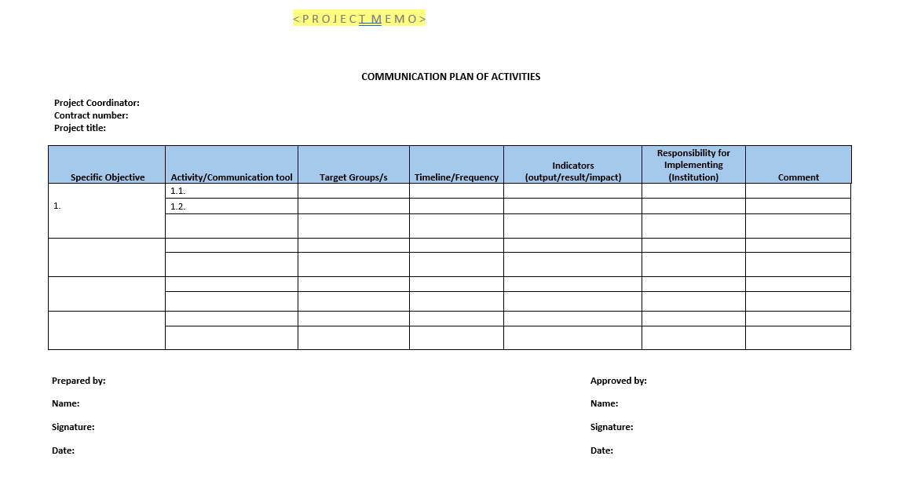
План комуникација

Slide 8
КОМУНИКАЦИОНИ АЛАТИ
Основне информације о пројекту (Project Fact Sheet)
Лифлети , брошуре, саопштења за јавност Промотивни текст за медије Постери и банери Мапе и графике Wеб банери Друштвене мреже: Фејсбук, X, Инстаграм, Јутјуб… #EUdonacija, #EUzaTebe Електронска честитка
Листа пројеката који се финансирају у вашој локалној самоуправи
Сценарио догађаја
Фото и видео архива (НЕОПХОДНА САЛГЛАСНОСТ ЗА СНИМАЊЕ МАЛОЛЕТНИХ ЛИЦА)

Slide 9
ВЕШТИНА ПИСАЊА
Пишите циљној публици Будите концизни Користите наслове Промотивне поруке и слогани су добродошли:
Нова услуга за мирно треће доба
Избегавајте скраћенице осим уколико нису опште познате

Slide 10
КОМУНИКАЦИОНЕ АКТИВНОСТИ
Промоција пројекта у Скупштини града/општине Промоција пројекта у медијима
Промо акције на отвореном
Организација медијских догађаја, посете новинара… Сарадња са СКГО тимом, Министарством за рад, запошљавање, борачка и социјална питања и Министарством финансија Сарадња са другим ЕУ пројектима – локалним, регионалним, међународним Сарадња са институцијама од јавног значаја, партнерским општинама, ОЦД… Сарадња са ЕУ инфо центром / Европском кућом Размењујте идеје на конференцијама, округлим столовима, сајмовима…
и , на крају, ОБАВЕЗНО ОЦЕНИТЕ УЧИНАК СВАКЕ АКТИВНОСТИ

Slide 11
ПРАВИЛА ПРОМОЦИЈЕ ЕУ ПРОЈЕКАТА
https://europa.rs/wp-content/uploads/2019/09/Vodic-za-vidljivost-za-projekte-koje-EU-finansira-u-Srbiji.pdf

Slide 12
ПРАВИЛА ПРОМОЦИЈЕ ЕУ ПРОЈЕКАТА
Промоција пројектних активности/донатора Сви материјали морају бити усаглашени са партнерима Сви материјали морају бити у складу са приручником

Slide 13
ПРАВИЛА ПРОМОЦИЈЕ ЕУ ПРОЈЕКАТА - МЕМОРАНДУМ

Slide 14
ПРАВИЛА ПРОМОЦИЈЕ ЕУ ПРОЈЕКАТА - ЛОГО ЕУ

Slide 15
ПРАВИЛА ПРОМОЦИЈЕ ЕУ ПРОЈЕКАТА – ПРОМО МАТЕРИЈАЛИ

Slide 16
ПРАВИЛА ПРОМОЦИЈЕ ЕУ ПРОЈЕКАТА - ОДРИЦАЊЕ ОД ОДГОВОРНОСТИ
“Ова публикација је направљена уз финансијску помоћ Европске уније. За садржај ове публикације искључиво је одговорна < име локалне самоуправе /партнера > и та садржина нипошто не изражава званичне ставове Европске уније”.
„This publication has been produced with the assistance of the European Union. The contents of this publication are the sole responsibility of <name of the implementing partner> and can in no way be taken to reflect the views of the European Union“.

Slide 17
ПРАВИЛА ПРОМОЦИЈЕ ЕУ ПРОЈЕКАТА - ФОТО, ВИДЕО, АУДИО ЗАПИСИ И ИНТЕРНЕТ
Чувајте фотографије, видео снимке, аудио записе Направите архиву медијских објава Архивирајте интернет презентације, wеб странице

Slide 18
ПИТАЊА И ПОМОЋ
Жељко Крнетић
Саветник за комуникације на пројекту
zeljko.krnetic@skgo.org
ХВАЛА

